Slide 1
STAN SANITARNY POWIATU GOŁDAPSKIEGO 2024 r.

Slide 2
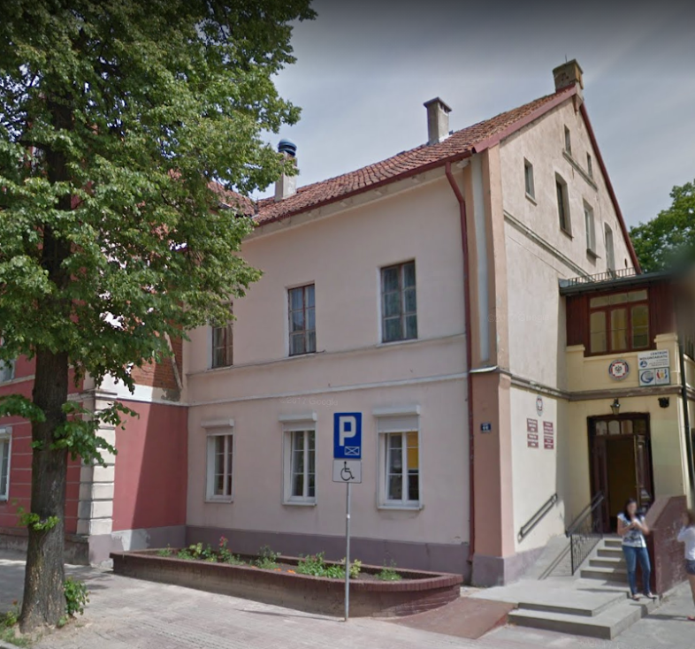
POWIATOWA STACJA SANITARNO-EPIDEMIOLOGICZNA W GOŁDAPI
Siedziba: ul. Wolności 11, 19-500 Gołdap.
Terytorialny zakres działania: powiat gołdapski i wchodzące w jego skład gminy: Gmina Gołdap, Gmina Banie Mazurskie, Gmina Dubeninki
Nadzór merytoryczny i instancyjny: Warmińsko-Mazurski Państwowy Wojewódzki Inspektor Sanitarny.

Slide 3
CEL DZIAŁALNOŚCI POWIATOWEJ STACJI SANITARNO-EPIDEMIOLOGICZNEJ W GOŁDAPI
Nadrzędnym celem naszej działalności jest ochrona zdrowia ludzkiego przed niekorzystnym wpływem szkodliwych i uciążliwych czynników środowiskowych, zapobieganie występowaniu chorób zakaźnych i zawodowych.
Istotnym dopełnieniem funkcji kontrolnych i nadzorowych jest prowadzenie edukacji zdrowotnej celem ukształtowania właściwych postaw dotyczących zdrowia.

Slide 4
Realizując zadania statutowe Państwowy Powiatowy Inspektor Sanitarny w Gołdapi pełni nadzór nad warunkami:
higieny pracy w zakładach pracy
higieny środowiska
higieny procesów nauczania i wychowania,
higieny wypoczynku i rekreacji dzieci i młodzieży
warunków zdrowotnych, żywienia i produktów kosmetycznych
warunków higieniczno-sanitarnych jakie powinien spełniać personel medyczny, sprzęt oraz pomieszczenia, w których są udzielane świadczenia zdrowotne
oraz
inicjuje, organizuje i prowadzi koordynowanie i nadzorowanie działalności oświatowo-zdrowotnej w celu ukształtowania odpowiednich postaw i zachowań zdrowotnych.
Przepisy ustawy z dnia 14 marca 1985 r. o Państwowej Inspekcji Sanitarnej (t.j. Dz. U. z 2024 r. poz. 416)

Slide 5
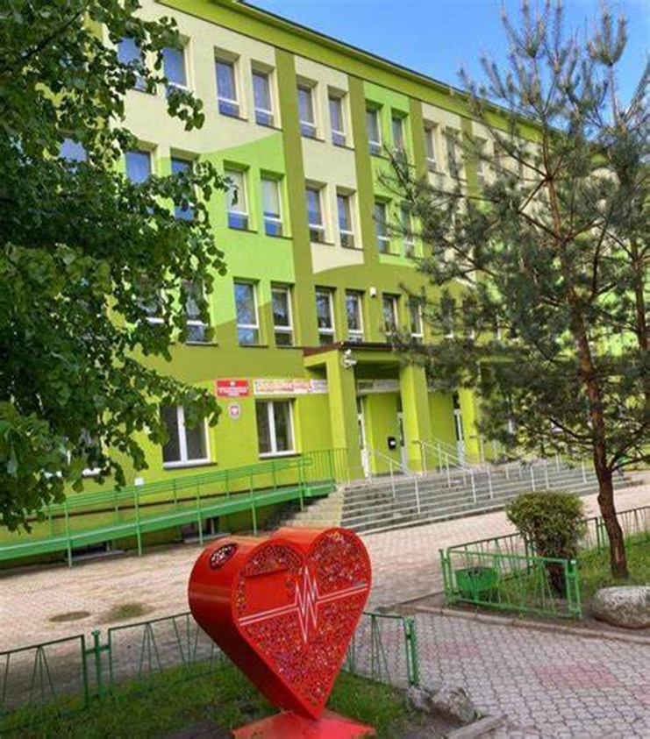
Higiena Dzieci i Młodzieży
Liczba placówek edukacyjno-wychowawczych objętych nadzorem w 2024 r.
1 żłobek niepubliczny
2 przedszkola publiczne
6 przedszkoli niepublicznych
11 szkół podstawowych publicznych
2 szkoły funkcjonujące samodzielnie (Liceum Ogólnokształcące, Szkoła Specjalna Publiczna)
2 Zespoły Szkół Publicznych,
4 placówki z pobytem całodobowym
2 placówki wychowania pozaszkolnego

Slide 6
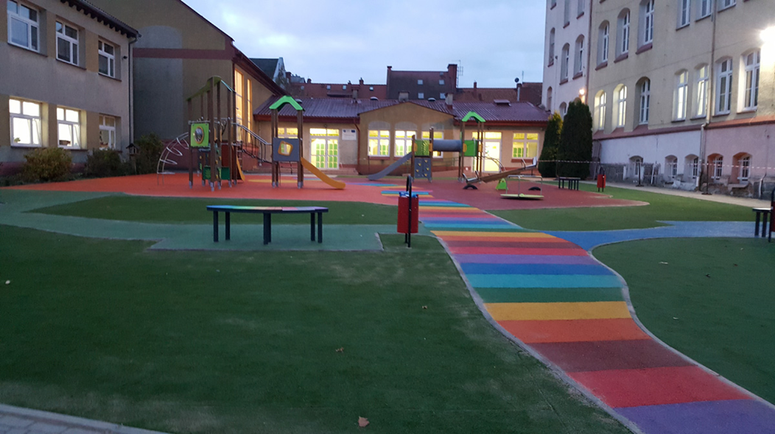
Higiena Dzieci i Młodzieży
Kontrole placówek oświatowych oraz opiekuńczo- wychowawczych
ogólna liczba wszystkich kontroli -72
kontrole w placówkach stałych - 59
kontrola zimowego wypoczynku dzieci i młodzieży- 1
kontrola letniego wypoczynku dzieci i młodzieży-12
Kontrole dotyczyły:
przygotowania szkół do nowego roku szkolnego 2024/2025
zapewnienia właściwych warunków higieniczno-sanitarnych w placówkach
oceny obciążenia uczniów tornistrami/plecakami
oceny dostosowania mebli edukacyjnych do zasad ergonomii

Slide 7
Działalność kontrolno-represyjna
Nieprawidłowości w placówkach oświatowych dotyczyły m.in.:
niewłaściwego stanu sanitarno-technicznego wyposażenia sal lekcyjnych
braku zapewnienia stałego przymocowania bramek do piłki nożnej znajdujących się na wyposażeniu sali gimnastycznej
niewłaściwego stanu sanitarno-technicznego sufitu w sali gimnastycznej
złego stanu sanitarno-technicznego pomieszczeń sanitarnych
braku zabezpieczeń lub osłon na grzejnikach centralnego ogrzewania i nieodpowiedniego stanu technicznego wyposażenia placu zabaw
nieodpowiedniego stanu technicznego ścian w szatniach
nieodpowiedniego stanu technicznego ogrodzenia boiska szkolnego
Liczba wydanych decyzji administracyjnych w związku ze stwierdzonymi nieprawidłowościami - 7

Slide 8
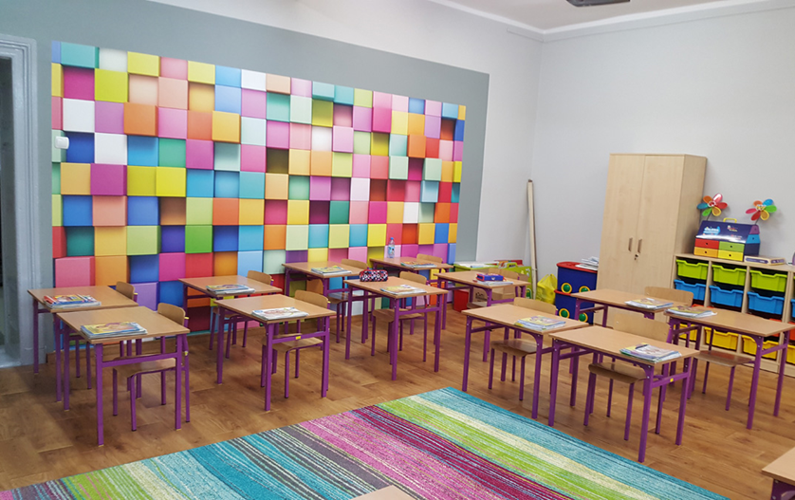
Funkcjonowanie placówek oświatowych
Wszystkie szkoły prowadzą zajęcia w systemie jednozmianowym
W szkołach podstawowych oraz średnich część zajęć prowadzona jest w klasach łączonych
Wszystkie szkoły zapewniają przerwy 10 min i przynajmniej jedną przerwę dłuższą
Jedna placówka prowadzi dożywianie uczniów w formie posiłku jednodaniowego, pozostałe szkoły prowadzą dożywianie uczniów w formie pełnych obiadów dwudaniowych

Slide 9
Ocena dostosowania mebli szkolnych do zasad ergonomii
Prawidłowo dobrane meble (stolik, krzesło), z których dzieci i młodzież korzystają przez znaczną część pobytu w szkole, mają istotny wpływ na ich postawę ciała i zdrowie (głównie prawidłowe kształtowanie się kręgosłupa i prawidłowe funkcjonowanie narządów wewnętrznych). Dlatego też niezmiernie ważnym jest, aby dzieci i młodzież korzystała z mebli dostosowanych do ich wzrostu, zgodnie z obowiązującymi normami, a wychowawcy i nauczyciele dbali o poprawną sylwetkę dziecka siedzącego przy stoliku i korygowali wadliwą postawę.
W roku 2024 badaniem objęto 7 szkół podstawowych i 6 przedszkoli. Pomiarów dokonano w 91 oddziałach szkolnych i 16 oddziałach przedszkolnych, oceniono 1390 stanowisk pracy ucznia/przedszkolaka. W oparciu o dokonane pomiary stwierdzono, że uczniowie korzystają z mebli dostosowanych do ich wzrostu.
W placówkach sukcesywnie następuje wymiana starego wyposażenia, nabywane meble oraz sprzęt sportowy posiadają wymagane atesty i certyfikaty.

Slide 10
Higieniczna ocena rozkładu zajęć lekcyjnych
W 2024 dokonano analizy tygodniowych rozkładów zajęć lekcyjnych w 4 placówkach, łącznie w 58 oddziałach. Stwierdzono, że skontrolowane plany zajęć lekcyjnych uwzględniają równomierne obciążenie uczniów zajęciami w poszczególnych dniach tygodnia. Zajęcia rozpoczynają się o stałej porze, różnica liczby godzin lekcyjnych pomiędzy dniami tygodnia nie jest większa od 1 godziny.
Ocena możliwości pozostawienia w szkole części podręczników i przyborów szkolnych
Podczas kontroli sanitarnych w szkołach każdorazowo sprawdzano w jaki sposób realizowany jest obowiązek zapewnienia uczniom miejsca na pozostawienie w placówkach podręczników i przyborów szkolnych. We wszystkich skontrolowanych szkołach dyrektorzy zapewnili uczniom miejsce na pozostawienie części podręczników i przyborów szkolnych w szafkach indywidualnych uczniów, w szafkach lub na półkach w salach dydaktycznych.

Slide 11
Nadzór nad substancjami i preparatami chemicznymi w szkołach
Na terenie powiatu gołdapskiego w 2024 roku skontrolowano 4 pracownie chemiczne. W wyniku przeprowadzonych kontroli stwierdzono, że niebezpieczne substancje chemiczne oraz ich mieszaniny były przechowywane we właściwych warunkach, są prawidłowo oznakowane oraz posiadają karty charakterystyki. Wszystkie skontrolowane placówki posiadały na stanie pracowni chemicznych aktualny spis niebezpiecznych substancji chemicznych i ich mieszani.
Ochrona terenów rekreacyjnych i sportowych oraz placów zabaw przed zanieczyszczeniem zwierząt
Tereny rekreacyjne, sportowe oraz place zabaw, zostały zabezpieczone przed zanieczyszczeniami (w szczególności przed zanieczyszczeniem odchodami zwierzęcymi). Osoby odpowiedzialne za zapewnienie higienicznych warunków na bieżąco dbają o szczelne ogrodzenie terenu, zabezpieczenie piaskownic, wymianę piasku w piaskownicach przed rozpoczęciem sezonu letniego. Tereny oznakowane są zakazem wprowadzania zwierząt na w/w placówki.

Slide 12
Nadzór nad jakością wody do spożycia Realizowany na podstawie rozporządzenia Ministra Zdrowia w sprawie jakości wody przeznaczonej do spożycia przez ludzi (Dz. U. z 2017 r., poz. 2294)
Przepis ten nakazuje
prowadzenie monitoringu jakości wody zarówno przez Państwowego Powiatowego Inspektora Sanitarnego jak również przez właściciela/zarządcę ujęcia, polegający m.in. na badaniu jakości wody do spożycia pod względem:
♦ mikrobiologicznym ♦ fizykochemicznym ♦ zawartości substancji promieniotwórczych.
informować o wszelkich przekroczeniach parametrów jakości wody określonych w rozporządzeniu wraz z przedstawieniem planowanych przedsięwzięć naprawczych Państwowego Powiatowego Inspektora Sanitarnego oraz wójta i burmistrza (prezydenta).

Slide 13
Nadzór nad jakością wody do spożycia
W 2024 r. na terenie powiatu gołdapskiego do zbiorowego zaopatrzenia ludności
w wodę służyło 15 wodociągów: w tym 11 wodociągów publicznych i 4 wodociągi lokalne
We wszystkich wodociągach przeprowadzono łącznie 103 kontrole jakości wody:
55 kontroli urzędowych – pobierając 85 próbek do oznaczeń fizykochemicznych i mikrobiologicznych.
48 kontroli wewnętrznych – pobierając 69 próbek do oznaczeń fizykochemicznych i mikrobiologicznych.
!
Z dniem 31.01.2024 r. całkowicie wyłączono z eksploatacji lokalne ujęcie wody w Mażuciach, jego odbiorcy zostali podłączeni do sieć
wodociągu publicznego Gołdap.

Slide 14
Lp | Nazwa wodociągu | Długość sieci w km* | Liczba ludności zaopatrywanej w wodę | Produkcja wody w m³/d * | Stwierdzone zanieczyszczenie wody | Gmina
1. | Wodociąg publiczny Gołdap | 143 | 15086 | 2370,5 |  | Gołdap
2. | Wodociąg publiczny Górne | 13,5 | 182 | 37,2
3. | Wodociąg publiczny Pogorzel | 21,3 | 560 | 111,9
4. | Wodociąg publiczny Kowalki | 50,1 | 1185 | 188,4
5. | Wodociąg publiczny Boćwinka | 25,1 | 787 | 66,7
6. | Wodociąg publiczny Kozaki | 19 | 469 | 79,4
7. | Wodociąg lokalny Kolniszki | 1,4 | 85 | 4,6
8. | Wodociąg publiczny Łoje | 72,7 | 1645 | 181,63 |  | Dubeninki
9. | Wodociąg publiczny Żytkiejmy | 23,6 | 966 | 97,49
10. | Wodociąg publiczny Banie Mazurskie | 59,3 | 2083 | 240,3 | 03.07 – 22.07.2024 zawartości jonu amonowego i manganu | Banie Mazurskie
11. | Wodociąg publiczny Budziska | 49,1 | 674 | 86,16
12. | Wodociąg publiczny Radkiejmy | 28,7 | 365 | 47,55
INNE PODMIOTY ZAOPATRUJĄCE W WODĘ
13. | Wodociąg lokalny Kompleksu Wypoczynkowego „Leśny Zakątek” | 1,2 | Ośrodek na ok.100 osób | 3,7 |  | Gołdap
14. | Wodociąg lokalny Wital | 1,2 | Sanatorium na ok. 450 miejsc | 87,7
15. | Wodociąg lokalny „Marzenia” | 0,6 | Ośrodek rehabilitacji dzieci i młodzieży na ok. 34 miejsca | 7,35
Jakość wody do spożycia
W 2024 roku przeprowadzono jedno postępowanie administracyjne, w których wyegzekwowano poprawę jakości wody:
wodociąg publicznego Banie Mazurskie zarządzany przez OPTIMA Spółka z o.o. w Olecku, odnotowano krótkotrwałe zanieczyszczenie wody ze względu na ponadnormatywną zawartość parametru fizykochemicznego wody – jonu amonowego i manganu, które po podjęciu działań naprawczych doprowadzono do wymagań określonych rozporządzeniem.
Stan techniczny urządzeń wodnych
W minionym roku przeprowadzono postępowanie administracyjne, w których wyegzekwowano poprawę stanu sanitarno– technicznego ujęcia wody wodociągu publicznego Banie Mazurskie, gmina Banie Mazurskie, zarządzanego przez OPTIMA Spółka z o.o. w Olecku.
* Dane na dzień 31.12.2024 r. pozyskane od Zarządców wodociągów

Slide 15
Stopień zwodociągowania terenu
W gminie Gołdap ok. 99 % ludności korzysta z wody produkowanej przez 7 różnych wodociągów (+ 3 wodociągi lokalne, w których liczba ludność jest zmienna) będących pod naszym nadzorem.
W gminie Dubeninki ok. 98 % ludności korzysta z wody produkowanej przez 2 wodociągi publiczne - wodociąg publiczny Łoje i wodociąg publiczny Żytkiejmy.
W gminie Banie Mazurskie ok. 93 % ludności korzysta z wody z 3 wodociągów publicznych – wodociąg publiczny Radkiejmy, wodociąg publiczny Budziska i wodociąg publiczny Banie Mazurskie.
Gospodarka wodno –ściekowa
W gminie Gołdap na 67 zamieszkałych miejscowości, 23 z nich są skanalizowane, w gminie Banie Mazurskie na 53 zamieszkałe miejscowości 7 jest skanalizowanych, w gminie Dubeninki na 39 zamieszkałych miejscowości, 10 jest skanalizowanych. Przy największych osiedlach mieszkaniowych po byłych PGR-ach funkcjonują małe, biologiczno – chemiczne oczyszczalnie ścieków. Natomiast budynki mieszkalne w pozostałych osadach podłączono do lokalnych szamb lub zastosowano przydomowe oczyszczalnie ścieków. Wywóz nieczystości płynnych oraz osadów odbywa się na zlecenie właścicieli. W 2024 r. do PSSE w Gołdapi nie wpłynęła żadna informacja o nieprawidłowości w gospodarce ściekowej na terenie powiatu gołdapskiego.

Slide 16
Na podstawie rozporządzenia Ministra Zdrowia w sprawie jakości wody przeznaczonej do spożycia przez ludzi (Dz. U. z 2017 r., poz. 2294) prowadzone były również badania wody w instalacjach ciepłej wody użytkowej pod kątem stopnia skolonizowania instalacji bakteriami Legionella
Szpital Gołdap, ul. Słoneczna 7, 19-500 Gołdap.
Zakład Pielęgnacyjno-Opiekuńczy, ul. Słoneczna 7b, 19-500 Gołdap
Zarządzany przez GoldMedica Spółka z o.o. , stwierdzono - skolonizowanie sieci w stopniu wysokim w ciepłej wodzie użytkowej, które po podjęciu działań naprawczych doprowadzono do wymagań określonych rozporządzeniem.
Sanatorium Uzdrowiskowego WITAL w Gołdapi, ul. Wczasowa 7, 19-500 Gołdap.
NZOZ Szpital Sanatoryjny WITAL, ul. Wczasowa 7, 19-500 Gołdap.
Centrum Rehabilitacji Dzieci i Młodzieży MARZENIA w Niedrzwicy, Niedrzwica 27, 19-500 Gołdap.
Kryta pływalnia Kompleks Sportowo-Rekreacyjny, ul. Partyzantów 31a,
19-500 Gołdap.
Pokoje noclegowe OSIR - Centrum Dydaktyczno – Szkoleniowe ul.
Partyzantów 31, 19-500 Gołdap.
Woda użytkowa w instalacji ciepłej wody użytkowej w/w obiektów spełniała wymagania rozporządzenia

Slide 17
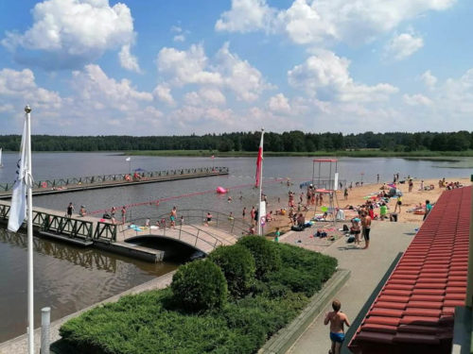
Nadzór nad kąpieliskami
realizowany na podstawie ustawy Prawo wodne z dnia 20 lipca 2017 r. (tj. Dz. U. z 2024 r., poz. 1087 ze zm.)
Zorganizowanie kąpielisk obwarowane jest szeregiem obowiązków, kontroli i związaną z nimi koniecznością
uzyskiwania pozwoleń: ♦ organu administracji samorządowej ♦ zarządzającego wodami śródlądowymi
♦ organu inspekcji sanitarnej ♦ opinii specjalistycznej organizacji ratowniczej.
Takie umocowanie organizacji kąpieliska gwarantuje bezpieczeństwo techniczne, organizacyjne, jak i przede wszystkim sanitarne, osobom korzystającym z niego. Zorganizowanie kąpieliska daje gwarancję zamieszczenia obiektu w ogólnokrajowym Serwisie kapieliskowym, co jest darmową reklamą kąpieliska, miasta i gminy, co może przełożyć się na przyciągnięcie większej liczby turystów z kraju i zagranicy.
Na terenie powiatu gołdapskiego w sezonie letnim 2024 funkcjonowało
1 kąpielisko zlokalizowane było przy Promenadzie Zdrojowej 14, 19-500 Gołdap. Organizatorem kąpieliska był Ośrodek Sportu Rekreacji, ul. Partyzantów 31, 19-500 Gołdap. Sezon kąpielowy określony został uchwałą Rady Miejskiej w Gołdapi w sprawie wykazu kąpielisk i sezonu kąpielowego na terenie gminy Gołdap, obejmował okres od 1 lipca 2024 r. do 31 sierpnia 2024 r.
2 miejsca okazjonalnie wykorzystywanego do kąpieli na jeziorze Dobellus Duży w Stańczykach powstało na potrzeby organizacji obozu harcerskiego ZHP Chorągiew Białostocka, który w okresie od 23.06.2024 r. do 07.07.2024 r. oraz 13.07.2024 r. do 27.07.2024 r. przebywał na terenie gminy Dubeninki
Organizatorzy:
- zapewnili kąpiącym się możliwość korzystania z toalet oraz kontenery na śmieci,
kąpieliska były oznakowane tablicami informacyjnymi o treści zgodnej z obowiązującym rozporządzeniem
obiekty te były strzeżone przez ratowników, a miejsca wyznaczone do kąpieli były ogrodzone bojami
w sezonie przeprowadzono kontrole i wizje lokalne w/w obiektów, nie budziły one zastrzeżeń pod względem sanitarno-technicznym,
ścieki były odprowadzane do kanalizacji lub kontenerów WC typu TOI TOI
W czasie funkcjonowania obiektów Państwowy Powiatowy Inspektor Sanitarny w Gołdapi wydawał bieżące oceny jakości wody stwierdzające jej przydatność, a na koniec sezonu kąpielowego kąpieliska przy Promenadzie Zdrojowej 14 w Gołdapi wydał pozytywną ocenę sezonową jakości wody do kąpieli..

Slide 18
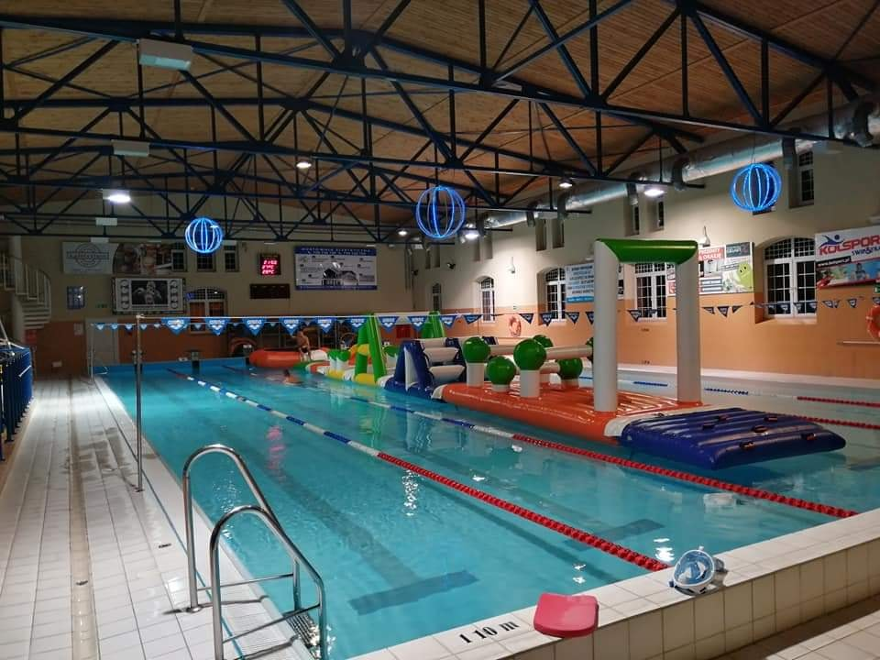
Nadzór nad pływalniami prowadzono zgodnie z rozporządzeniem Ministra Zdrowia z dnia 9 listopada 2015 r. w sprawie wymagań, jakim powinna odpowiadać woda na pływalniach (Dz. U. z 2022 r. poz. 1230).
Przepis ten nakłada na zarządzającego obiektem obowiązek:
prowadzenia bieżącej (codziennej) obserwacji wody i występujących zanieczyszczeń
systematycznego nadzoru pracy urządzeń i rejestrowania wyników pomiaru jakości wody w zakresie parametrów obecność bakterii: Escherichia coli, Pseudomonas aeruginosa, ogólna liczba mikroorganizmów w 36°C po 48h, liczba bakterii z rodzaju Legionella oraz suma THM -trichlorometan (chloroform), dichlorobromometan, dibromochlorometan, tribromometan (bromoform), utlenialność, mętność, azotany, pomiary redox, chloru wolnego i chloru związanego, pH
systematycznych i udokumentowanych badań jakości wody, prowadzonych zgodnie z harmonogramem ustalonym w porozumieniu z Państwowym Powiatowym Inspektorem Sanitarnym .
Państwowy Powiatowy Inspektor Sanitarny dokonuje zbiorczej rocznej oceny, poprzez analizę wyników otrzymanych od zarządzającego pływalnią oraz samodzielnie pobranych prób. Zarządzający ma obowiązek informować korzystających z pływalni o jakości wody.
W powiecie gołdapskim funkcjonuje 1 kryta pływalnia
w Kompleksie Rekreacyjno-Sportowym w Gołdapi zarządzana przez OSiR.
Pływalnia wyposażona jest w 1 nieckę basenową, 1 nieckę jacuzzi oraz 16 natrysków.
W 2024 r. zarządzający pływalnią przekazywał terminowo Państwowemu Powiatowemu Inspektorowi Sanitarnemu w Gołdapi wyniki badań, wraz ze wskazaniem działań naprawczych w przypadku, gdy woda nie spełniała wymagań.
W minionym roku stwierdzano jedynie krótkotrwałe przekroczenie mętności w niecce jacuzzi. Jakość wody w omawianym okresie spełniała wymagania co odnotowano
w rocznej ocenie jakości wody na pływalni OSiR w Kompleksie Sportowo-Rekreacyjnym

Slide 19
OBIEKTY UŻYTECZNOŚCI PUBLICZNEJ
Do tej grupy obiektów zalicza się obiekty usługowe, kultury, sportowe, wypoczynku, służby zdrowia, ustępy publiczne, domy pomocy społecznej, hotele, zakłady kosmetyczne i fryzjerskie, dworce, cmentarze i zakłady pogrzebowe itd.
W 2024 roku pod nadzorem Inspekcji Sanitarnej było 260 obiekty użyteczności publicznej na terenie powiatu gołdapskiego. Skontrolowano 183 z nich. W przypadku 7 skontrolowanych obiektów wszczęto postępowania administracyjne.
Bezpieczeństwo sanitarne to między innymi właściwe utrzymanie czystości na placach, ulicach i w obiektach. W minionym roku wpłynęło 10 interwencji. Większość z nich dotyczyło stanu higieniczno-sanitarnego w budynkach użyteczności publicznej lub w przestrzeni publicznej, występowania pasożytów oraz gospodarki odpadami. Dzięki natychmiastowym działaniom i współpracy z lokalnymi instytucjami zaistniałe zagrożenia zostały wyeliminowane.
W 2024 roku Państwowy Powiatowy Inspektor Sanitarny w Gołdapi wystawił 2 postanowienia na zorganizowanie imprez masowych:
Dni Gołdapi 2024 - impreza przeprowadzona w terminie 12-13 lipca 2024 r. na Targowisku Miejskim w Gołdapi;
Święto Sękacza 2024 - impreza przeprowadzona w dniu 15 sierpnia 2024 r. na placu przy Ośrodku Zdrowia w Żytkiejmach.
Inspekcja Sanitarna oprócz nadzoru nad wyżej wymienionymi obiektami prowadzi nadzór nad chowaniem zmarłych poprzez wydawanie pozwoleń na ekshumacje, na wywiezienie zwłok osoby zmarłej poza granice naszego państwa oraz opiniuje wnioski Starosty dotyczące sprowadzenia zwłok do Polski. W roku 2024 wydano 7 postanowień na przywóz zwłok lub szczątków z zagranicy oraz 20 decyzji na przeprowadzenie ekshumacji zwłok, przeprowadzono kontrolę 15 z nich, wszystkie odbyły się zgodnie z wydanymi zaleceniami.

Slide 20
Stan sanitarny środowiska pracy
Celem działania Inspekcji Sanitarnej w zakresie higieny pracy jest ochrona pracowników przed niekorzystnymi skutkami narażenia na czynniki pochodzenia chemicznego, fizycznego i biologicznego w środowisku pracy. Państwowa Inspekcja Sanitarna sprawuje nadzór nad warunkami pracy kontrolując przestrzeganie przepisów dotyczących utrzymania należytego stanu higienicznego zakładów pracy oraz zapobiegania powstawaniu chorób zawodowych i innych chorób związanych z warunkami pracy.
W 2024 roku przeprowadzono 112 kontroli w 71 zakładach pracy, które zakończyły się wydaniem 21 decyzji nakazujących usunięcie stwierdzonych nieprawidłowości.
Najczęściej stwierdzane nieprawidłowości w zakresie higieny pracy dotyczyły:
nieprawidłowego stanu sanitarno - techniczny pomieszczeń socjalnych;
nieprawidłowego stanu sanitarno – techniczny pomieszczeń pracy;
braku aktualnych badań i pomiarów czynników szkodliwych dla zdrowia w środowisku pracy;
braku środków ochrony indywidualnej;
braku odpowiedniego wyposażenia apteczki, umożliwiającego udzielenie pierwszej pomocy przedmedycznej
Źródło grafiki:https://www.freepik.com/premium-photo/safety-equipment-helmet-goggles-ear-protection-vest-gloves_19705649.htm

Slide 21
Nadzór nad prekursorami kategorii 2 i 3 na terenie powiatu gołdapskiego, nie ma zakładów, które ubiegałyby się o zezwolenie na wywóz prekursorów.
W ramach nadzoru nad prekursorami narkotyków kategorii 2 i 3 przeprowadzono 1 kontrolę w zakładach stosujących te substancje w działalności zawodowej. Nie stwierdzono naruszeń przepisów w tym zakresie.
Nadzór nad pracownikami mającymi kontakt z czynnikiem szkodliwym biologicznym: w powiecie gołdapskim w 51 zakładach znajdujących się w ewidencji, 816 pracowników narażonych jest na działanie czynników biologicznych. W roku 2024 przeprowadzono 27 kontroli w 26 zakładach pracy, w których narażonych jest 391 pracowników na czynniki biologiczne - pracownicy narażeni są na 2 i 3 grupę zagrożenia czynnikiem biologicznym (tj. czynnikiem, mogącym wywoływać u ludzi ciężkie choroby zakaźne).
Prekursory narkotyków kat. 3: Kwas chlorowodorowy, Kwas siarkowy (VI), Toulen, Eter etylu, Aceton, Kwas metylowo-etylowy
Prekursory narkotyków kat: 3 w Gołdapi: Kwas chlorowodorowy w ilości 107 790, 2 l – w ciągu roku do procesów wytrawianie/ oczyszczenie z rdzy, smarów i innych zanieczyszczeń; Kwas siarkowy w ilości 1064,28 l – w ciągu roku do procesów uzdatniania wody; Aceton w ilości 12 986 l – w ciągu roku do procesów: mycia, czyszczenia, odtłuszczania elementów produkcyjnych
Prekursory narkotyków kat: 2: Czerwony fosfor, Bezwodnik octowy, Kwas fenylooctowy, Kwas antranilowy, Piperydyna, Nadmanganian potasu

Slide 22
Dane o przekroczeniach higienicznych norm warunków pracy
Przekroczenia czynników szkodliwych dla zdrowia występują w 8 zakładach
- produkcji artykułów spożywczych (NDS - pyły)
- produkcji mas włóknistych, papieru i tektury (NDN – hałas)
- produkcji wyrobów z gumy i tworzyw sztucznych (NDN – hałas)
- produkcji metalowych wyrobów gotowych (NDN – hałas)
- produkcji pozostałego sprzętu transportowego (NDN – hałas; NDS czynniki chemiczne)
Liczba pracowników pracujących w przekroczeniach:
- czynników chemicznych wynosi – 3
- pyłów – 4
- hałasu – 117

Slide 23
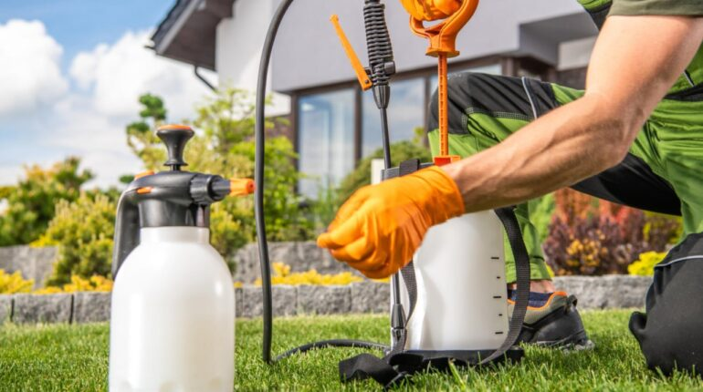
Nadzór nad wprowadzaniem do obrotu środków biobójczych
Produkty biobójcze najczęściej występują w postaci repelentów przeciwko owadom – komarom, kleszczom, molom czy meszkom albo produktów do dezynfekcji rąk. Mogą to być także produkty odstraszające zwierzęta – kuny czy dziki.
Państwowy Powiatowy Inspektor Sanitarny w Gołdapi otrzymuje, na zasadzie powiadomień alarmowych, informacje o wprowadzaniu do obrotu na terenie całego kraju środków biobójczych, które zawierają substancje czynne niedozwolone lub nie mają pozwolenia na obrót. W 2024 r. PPIS w Gołdapi przeprowadzono 9 kontroli w sklepach wprowadzających do obrotu środki biobójcze - nie stwierdzono nieprawidłowości.
Źródło grafiki: https://pcsh.pl/biznes/kto-moze-pomoc-przy-rejestracji-produktow-biobojczych/

Slide 24
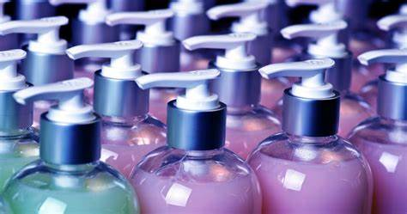
Nadzór nad kosmetykami
Państwowa Inspekcja Sanitarna jest powołana do sprawowania nadzoru nad produktami kosmetycznymi, odpowiada za weryfikację czy producent lub inna osoba odpowiedzialna dopełnili wszystkich obowiązków związanych z zapewnieniem bezpieczeństwa kosmetyku.
Od 2023 r. nadzór nad bezpieczeństwem kosmetyków prowadzony jest, tak jak nadzór nad innymi chemikaliami.
W rejestrze PPIS w Gołdapi nie ma zakładów produkujących i konfekcjonujących kosmetyki natomiast figurują w ewidencji sklepy udostępniające produkty kosmetyczne.
W związku z wejściem w życie w 2022 r. bezwzględnego zakazu dostępności na rynku produktów zawierających: aldehyd 2-(4-tertbutylobenzylo) propionowy (nazwa zwyczajowa: lilial) oraz pirytonian cynku, oraz przepisów określających nowe ograniczenia dotyczące filtrów UV: benzofenon-3 i oktokrylen, skoncentrowaliśmy się na kontroli sklepów udostępniających produkty kosmetyczne mogących zawierać ww. substancje. Przeprowadzono 3 kontrole dotyczących m.in. ewentualnej obecności LILIAL-u oraz pod katem zawartości benzophenomu-3 i oktokrylenu w produktach kosmetycznych. Nie stwierdzono nieprawidłowości.

Slide 25
Choroby zawodowe
W 2024 r. na terenie powiatu gołdapskiego przeprowadzono 11 postępowań w sprawie chorób zawodowych.
Wydano 5 decyzji o stwierdzeniu choroby zawodowej oraz 3 decyzje o braku podstaw do stwierdzenia choroby zawodowej.
Stwierdzone choroby zawodowe to:
choroby zakaźne lub pasożytnicze albo ich następstwa BORELIOZA – 4 przypadki
choroby zakaźne lub pasożytnicze albo ich następstwa COVID-19 – 1 przypadek

Slide 26
Epidemiologia
W dziedzinie chorób zakaźnych sytuacja w znacznym stopniu uległa pogorszeniu w stosunku do roku poprzedniego. Nastąpił wzrost zachorowań na choroby zakaźne. Zarejestrowano ogółem 567 przypadków z tego 101 osób było hospitalizowanych, natomiast w 2023 r. zarejestrowano ogółem 391 przypadków z tego 117 osób było hospitalizowanych, co stanowi wzrost o 31,04 %.
W roku 2024 odnotowano 227 przypadków zachorowań na ospę wietrzną, natomiast w 2023 r. odnotowano 47 przypadków zachorowań, wzrost nastąpił o 79,29 %. Dodatkowo w roku 2024 zarejestrowano 20 przypadków zachorowań na krztusiec, natomiast w roku 2023 nie odnotowano żadnego zachorowania, co stanowi wzrost o 100%.
Wzrosła również liczba zachorowań na boreliozę, w roku 2024 odnotowano 80 przypadków zachorowań, natomiast w roku 2023 odnotowano 63 przypadki zachorowań, wzrost nastąpił o 21,25%. Odnotowano również wzrost zachorowań na kiłę, w roku 2024 zarejestrowano 2 przypadki zachorowań, natomiast w roku 2023 nie odnotowano żadnego zachorowania, wzrost nastąpił o 100 %.
Pozostałe jednostki chorobowe utrzymują się na podobnym poziomie w stoku do roku 2023.
Z powodu choroby zakaźnej zmarła 1 osoba.

Slide 27
Epidemiologia
W 2024 r. najwięcej zachorowań zarejestrowano na:
biegunka i zapalenia żołądkowo jelitowe o prawdopodobnie zakaźnym pochodzeniu – 32 przypadki
krztusiec – 20 przypadków
boreliozę – 80 przypadków
ospę wietrzną - 227 przypadków
Covid-19 - 71 przypadków

Slide 28
Krztusiec
Zachorowanie na krztusiec pozostawia długotrwałą odporność naturalną (przez ok. 10-15 lat), po tym czasie stopniowo zwiększa się odsetek populacji wrażliwej na zakażenie. Natomiast odporność poszczepienna w zależności od rodzaju szczepionki utrzymuje się przez okres ok. 3–10 lat (najczęściej ok. 5-7 lat). W przypadku krztuśca występują okresowe wzrosty zachorowań co 3-5 lat, w zależności od stosowanej szczepionki oraz innych czynników (np. grup wiekowych objętych powszechnymi szczepieniami).
Zgodnie z Kalendarzem Szczepień szczepienia rozpoczynają się w 2. miesiącu życia, natomiast ostatnia dawka przypominająca szczepienia podawana jest w 14. roku życia dziecka
W celu osiągnięcia wzrostu odporności zbiorowiskowej dającej ochronę osobom nieodpornym, zaleca się obok prowadzenia powszechnych szczepień u dzieci i młodzieży, stosowanie szczepień przypominających u osób dorosłych.
Szczepienie przeciwko krztuścowi dla kobiet w ciąży - od 15 października 2024 r., kobieta w ciąży po ukończeniu 27 do 36 tygodnia ciąży a w uzasadnionych przypadkach zagrożenia przedwczesnym porodem – po ukończeniu 20 tygodnia ciąży może bezpłatnie zaszczepić się przeciw krztuścowi w przychodniach podstawowej opieki zdrowotnej.

Slide 29
Epidemiologia
W porównaniu z rokiem poprzednim spadła liczba zachorowań na:
- inne bakteryjne zakażenia jelitowe wywołane przez clostridium difficile – 14 przypadków, natomiast w roku 2023 odnotowano 20 przypadków, spadek nastąpił o 3%,
- salmoneloza i zatrucia pokarmowe – 4 przypadki, natomiast w 2023 r. odnotowano 13 przypadków, spadek nastąpił o 69,23%,
- Covid 19 – odnotowano 71 przypadków, natomiast w 2023 r. odnotowano 165 przypadków, spadek nastąpił o 57%.
Wraz ze spadkiem zachorowań na choroby zakaźne, nastąpił również spadek zachorowań na grypę. W roku 2024 odnotowano 44 przypadki zachorowań, w tym w 10 przypadkach grypa została potwierdzona laboratoryjnie, natomiast w roku 2023 odnotowano 899 przypadków, z tego w 5 przypadkach potwierdzono laboratoryjnie, spadek nastąpił o 95,10%.

Slide 30
Pokąsania przez zwierzęta
Do szczepień przeciw wściekliźnie zakwalifikowano 9 osób z powodu pogryzienia przez bezpańskie psy i koty a także z powodu zadrapania przez nietoperza oraz braku możliwości podjęcia obserwacji weterynaryjnej zwierząt.
Osoby zakwalifikowane do szczepień przeciw wściekliźnie skierowane były do Poradni Chorób Zakaźnych w Suwałkach lub Giżycku.
Dzięki bardzo dobrej współpracę z Powiatowym Lekarzem Weterynarii w zakresie zwalczania chorób zakaźnych, nadzór w tym zakresie przebiegał sprawie.
W 2024 r. w powiecie gołdapskim nie potwierdzono przypadku wścieklizny u zwierząt.
Rok | Liczba osób pokąsanych przez zwierzęta | Liczba osób zakwalifikowanych do szczepień p/wściekliźnie
2022 | 24 | 3
2023 | 24 | 3
2024 | 28 | 9

Slide 31
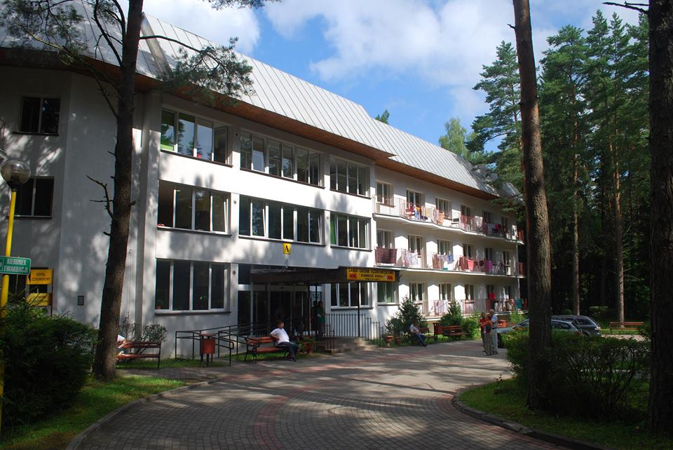
Epidemiologia
Na terenie powiatu gołdapskiego w roku 2024 działalność leczniczą prowadziło 39 podmiotów, w tym 5 wykonujące całodobowe świadczenia zdrowotne tj.:
NZOZ Szpital Uzdrowiskowy Wital w Gołdapi wykonujący stacjonarne i całodobowe świadczenia zdrowotne inne niż szpitalne,
NZOZ Sanatorium Uzdrowiskowe „Wital” w Gołdapi wykonujący stacjonarne i całodobowe świadczenia zdrowotne inne niż szpitalne,
Centrum Rehabilitacji Dzieci i Młodzieży „Marzenia” w Niedrzwicy,
GoldMedica Sp. z o.o. Szpital w Gołdapi,
Zakład Pielęgnacyjno-Opiekuńczy w Gołdapi.
W podmiotach całodobowych przeprowadzono 7 kontroli sanitarnych,
w tym 1 w punkcie szczepień oraz 2 kontrole interwencyjne w
Sanatorium Wital oraz Szpitalu Uzdrowiskowym Wital w Gołdapi.
Działalność leczniczą w ramach stacjonarnych świadczeń zdrowotnych
wykonywało 34 podmioty, w których przeprowadzono 27 kontroli
sanitarnych, w tym 5 w punktach szczepień.

Slide 32
Epidemiologia
W powiecie gołdapskim do obowiązkowych szczepień ochronnych w 2024 roku podlegało 4575 dzieci i młodzieży do 19 roku życia, w porównaniu do roku ubiegłego – 4675 dzieci.
Z bezpłatnych szczepień przeciw wirusowi HPV skorzystało 148 dzieci w wieku 9-18 lat. Dużym zainteresowaniem cieszyły się również bezpłatne szczepienia przeciw ospie wietrznej dla dzieci uczęszczających do żłobków lub klubów dziecięcych (zaszczepiono 18 dzieci).
Liczba osób uchylających się od obowiązku szczepień pozostaje na stałym poziomie. Powodem odmów szczepienia są ruchy antyszczepionkowe oraz odrębność religijna mieszkańców powiatu.

Slide 33
Powszechny Program Szczepień przeciw HPV
HPV (Human Papilloma Virus) to nazwa ludzkiego wirusa brodawczaka. HPV odpowiada za zachorowania na raka szyjki macicy, a także inne choroby nowotworowe, zarówno wśród kobiet jak i mężczyzn. Przed zakażeniem HPV może uchronić szczepionka. Szczepienie jest najskuteczniejsze, jeśli nastąpi przed potencjalnym narażeniem na zakażenie HPV, do którego dochodzi głównie drogą kontaktów seksualnych.
W 2024 r. kontynuowano realizację powszechnego programu szczepień przeciw HPV, który był przeznaczony dla dziewcząt i chłopców w wieku 12–13 lat. Od 1 września 2024 r. program został rozszerzony i obecnie obejmuje dziewczynki i chłopców w wieku od 9 do 14 roku życia. Szczepienia przeciw zakażeniom wirusem HPV są dobrowolne i nieodpłatne.
Na terenie powiatu gołdapskiego funkcjonowało 5 punktów szczepień, w których można było wykonać szczepienie.
Na szczepienie przeciwko HPV można było zarejestrować dziecko poprzez Internetowe Konto Pacjenta (IKP), w rejestracji POZ-u.
Szczepienie podawane jest w dwóch dawkach. Odstęp między tymi dawkami wynosi od 6 do 12 miesięcy.
Szczepionki przeciw HPV stosowane w powszechnym programie szczepień: Cervarix, Gardasil 9.
Do programu przystąpiły wszystkie szkoły podstawowe z terenu powiatu gołdapskiego. Zgodnie z założeniami powszechny program szczepień przeciw HPV będzie realizowany do 2030 roku.
W ramach kampanii informacyjnej promującej powszechny program bezpłatnych szczepień przeciw HPV w mediach społecznościowych udostępniamy informacje o programie. Udzielaliśmy porad telefonicznie i osobiście w PSSE Gołdapi.

Slide 34
Niepożądane odczyny poszczepienne – populacja dzieci od 0 do 19 roku życia
Niepożądany Odczyn Poszczepienny (NOP) to każde zaburzenie stanu zdrowia związane ze szczepieniem, które wystąpiło w okresie 4 tygodni po podaniu szczepionki. Wyjątek stanowią NOP po szczepieniu przeciw gruźlicy, w których kryterium czasowe jest dłuższe.
W 2024 r. podobnie jak w roku poprzednim nie zarejestrowano niepożądanego odczynu poszczepiennego (NOP) wśród populacji dzieci w wieku od 0 do 19 roku życia.

Slide 35
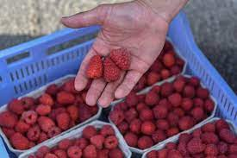
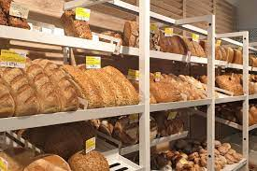
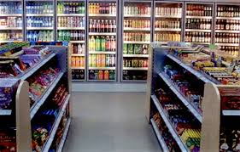
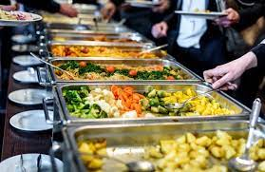
Higiena Żywności, Żywienia i Przedmiotów Użytku
Obiekty w rejestrze prowadzonym przez PPIS w Gołdapi
zakłady produkcji żywności- 56
zakłady obrotu żywnością- 94
zakłady żywienia zbiorowego- 98
obiekty obrotu materiałami i wyrobami do kontaktu z żywnością- 8
Obiekty kontrolowane są na podstawie przeprowadzonej analizy ryzyka.

Slide 36
Higiena Żywności, Żywienia i Przedmiotów Użytku
Działalność kontrolna:
kontrole sanitarne kompleksowe w zakresie oceny zgodności prowadzonej działalności z przepisami prawa żywnościowego – 84
kontrole sanitarne tematyczne – 73
kontrole sprawdzające usunięcie stwierdzonych uchybień -32
kontrole interwencyjne wynikające z wniesionych informacji konsumentów – 8
kontrole doraźne pod kątem obecności w obrocie produktów kwestionowanych ze względu na niewłaściwą jakość zdrowotną -10

Slide 37
Higiena Żywności, Żywienia i Przedmiotów Użytku

Slide 38
Kontrole obiektów żywnościowych
Roczny plan kontroli opracowany jest w oparciu o analizę ryzyka w obszarze bezpieczeństwa żywności sporządzoną dla każdego obiektu w celu zapewnienia odpowiedniego poziomu ochrony zdrowia konsumentów. Częstotliwość kontroli obiektów zależy od przyporządkowanej im kategorii ryzyka, przy czym wyróżnia się trzy poziomy ryzyka: wysokie, średnie i niskie.
Obiekty w podziale na ryzyko:
ryzyko niskie 91
ryzyko średnie 150
ryzyko wysokie 15
Poza ustalonym planem kontroli podejmowane były również kontrole nieplanowane, w tym interwencyjne, m.in. w ramach systemu RASFF, czy przeprowadzane na wniosek przedsiębiorcy działającego na rynku spożywczym przed wydaniem decyzji w sprawie zatwierdzenia zakładu.

Slide 39
Ocena jakości żywienia w jednostkach systemu oświaty
W roku 2024 pod względem zgodności z Rozporządzeniem Ministra Zdrowia z dnia 26 lipca 2016 r. w sprawie grupy środków spożywczych przeznaczonych do sprzedaży dzieciom i młodzieży w jednostkach systemu oświaty oraz wymagań, jakie muszą spełnić środki spożywcze stosowane w ramach żywienia zbiorowego dzieci i młodzieży w tych jednostkach skontrolowano 10 zakładów żywienia zbiorowego zamkniętego (4 stołówki szkolne, 4 stołówki w przedszkolach, 1 stołówka w internacie, 1 stołówka w zakładzie specjalnym i wychowawczym). Czynności kontrolne nie wykazały rażących uchybień. Przeprowadzane są rozmowy i instruktaże prawidłowego żywienia.
Na przestrzeni ostatnich lat zauważa się poprawę jakości żywienia w jednostkach systemu oświaty. Pracownicy placówek, w których żywienie odbywa się na bazie własnej kuchni uczestniczą w szkoleniach skierowanych dla organizatorów żywienia, a także dzielą się między sobą posiadaną wiedzą oraz doświadczeniami w zakresie żywienia w jednostkach systemu oświaty.

Slide 40
Działania podejmowane w ramach Systemu Wczesnego Ostrzegania o Niebezpiecznej Żywności i Paszach RASFF
W ramach unijnego Systemu RASFF w 2024 r. otrzymaliśmy 7 powiadomień o niebezpiecznych produktach żywnościowych i przedmiotach użytku, w tym 1 powiadomienie alarmowe wymagające szybkiego wycofania produktów z obrotu.
Podobnie jak w latach ubiegłych do najczęściej zgłaszanych zagrożeń zanieczyszczenia żywności należały zagrożenia mikrobiologiczne, np. wykrycie Listerii, Salmonelli.
Zagrożenia chemiczne dotyczyły, m.in. obecności glutenu, kadmu, akryloamidu.
Współpraca z innymi organami
Wzorem lat ubiegłych kontynuowano współpracę z Powiatowym Lekarzem Weterynarii, prowadzono wzajemną wymianę informacji w zakresie kwestionowania żywności pochodzenia zwierzęcego i ewidencji zakładów wprowadzających na rynek pasze lub materiały paszowe.
W celu zapewnienia bezpieczeństwa produkcji pierwotnej żywności pochodzenia roślinnego wspólnie z Państwową Inspekcją Ochrony Roślin i Nasiennictwa przeprowadzono kontrole u producentów zbóż i ziemniaków. Zakres kontroli Państwowej Inspekcji Sanitarnej dotyczył przestrzegania warunków higieniczno-sanitarnych podczas transportu i magazynowania. Nieprawidłowości nie stwierdzono.

Slide 41
Jakość zdrowotna środków spożywczych
Higiena Żywności, Żywienia i Przedmiotów Użytku
Podstawą podejmowania działań w tym zakresie był Plan pobierania próbek do badania żywności w ramach urzędowej kontroli i monitoringu dla Państwowej Inspekcji Sanitarnej na 2024 r. tworzony na podstawie Krajowego i Wojewódzkiego planu poboru prób na dany rok wskazujący liczbę i kierunek badań w zależności od liczby mieszkańców oraz ilości i rodzaju funkcjonujących obiektów.
Pobrano do badań: 144 próbki żywności.
Zakres badań obejmował parametry dotyczące zanieczyszczeń mikrobiologicznych, parametrów fizykochemicznych, cech organoleptycznych i znakowania.
Przekazano dwa powiadomienia informacyjne do Wojewódzkiego Punktu Kontaktowego Systemu Wczesnego Ostrzegania o Niebezpiecznych Produktach Żywnościowych i Środkach Żywienia Zwierząt RASFF funkcjonującego przy Wojewódzkiej Stacji Sanitarno-Epidemiologicznej w Olsztynie.
Zakwestionowano łącznie jakość 2 próbek żywności (papryka czerwona, seler korzeń) pochodzenia krajowego. Przyczyny kwestionowania: stwierdzenie przekroczenia NDP (najwyższego dopuszczalnego poziomu) pestycydów.

Slide 42
Zapobiegawczy Nadzór Sanitarny
Wydano
4 decyzje płatnicze,
137 postanowień,
31 opinii sanitarnych, w tym 3 stwierdzające zgodność wykonania obiektu budowlanego z projektem budowlanym
Przeprowadzono 10 kontroli w tym:
2 kontrole po zawiadomieniu z art. 56 prawa budowlanego,
1 kontrolę w trakcie realizacji obiektów,
7 kontroli w zakresie wymagań higieniczno-sanitarnych na wniosek inwestora.
Źródło: https://www.domoweklimaty.pl/

Slide 43
Zapobiegawczy Nadzór Sanitarny
Strategiczna ocena oddziaływania na środowisko
W sprawie uzgodnienia zakresu i stopnia szczegółowości informacji wymaganych w prognozie oddziaływania na środowisko zajęto 1 stanowisko w formie opinii sanitarnej dotyczącej:
„Planu Ogólnego Gminy Gołdap” sporządzanego na podstawie Uchwały Nr XC/632/2024 Rady Miejskiej w Gołdapi z dnia 30 kwietnia 2024 r. w sprawie przystąpienia do sporządzenia planu ogólnego gminy Gołdap
W sprawie uzgodnienia projektu miejscowego planu zagospodarowania przestrzennego wraz z prognozą oddziaływania na środowisko zajęto 5 stanowisk w formie opinii sanitarnej dotyczących Gminy Gołdap:
projektu zmiany miejscowego planu zagospodarowania przestrzennego części gminy Gołdap z pokładami torfów położonych w obrębach geodezyjnych Bałupiany i Wiłkajcie;
projektu zmiany miejscowego planu zagospodarowania przestrzennego kwartału miasta Gołdap, ograniczonego: ulicą Stadionową, prawym brzegiem rzeki Gołdapy, brzegiem Zalewu Ustronie do ulicy Stadionowej;
projektu zmiany miejscowego planu zagospodarowania przestrzennego kwartału miasta Gołdap położonego nad jeziorem Gołdap, ograniczonego: linią brzegowa jeziora Gołdap, prawym brzegiem rzeki Gołdapy, południową granicą działki nr 1898/8, północna granicą działki nr 386, zachodnia granica działek oznaczonych nr geodezyjnymi: 280/2, 280/1, 3280 (nieczynne torfowisko), północno-zachodnią granicą działki nr 1970/1, południową granicą działki nr 1985 do linii brzegowej jeziora Gołdap;
projektu zmiany miejscowego planu zagospodarowania przestrzennego terenów położonych w śródmieściu Gołdapi ograniczonych ulicami: Królewiecką, Armii Krajowej, Tatyzy i Jaćwieską;
zaopiniowanie projektu zmiany miejscowego planu zagospodarowania przestrzennego kwartału miasta Gołdap, ograniczonego ulicą Stadionową, rzeką Gołdapą i terenem kolejowym.

Slide 44
Zapobiegawczy Nadzór Sanitarny
W 6 zajętych stanowiskach stwierdzono potrzebę przeprowadzenia oceny oddziaływania na środowisko i określono zakres raportu dla przedsięwzięć polegających m.in. na:
budowie elektrowni EF POGORZEL do produkcji energii przy pomocy ogniw fotowoltaicznych o łącznej mocy do 5 MW wraz z niezbędną infrastrukturą techniczną, kontenerowymi stacjami transformatorowymi SN/nN, magazynami energii, na terenie m. Pogorzel, gm. Gołdap
budowie instalacji fotowoltaicznej o mocy do 20 MW wraz z infrastrukturą towarzyszącą, obręb ewidencyjny Górne, gmina Gołdap.
W sprawach dotyczących wydania opinii w sprawie zakresu raportu o oddziaływaniu przedsięwzięcia na środowisko wydano jedną opinię dotyczącą inwestycji pn.:
zbieranie i przetwarzanie odpadów innych niż niebezpieczne wraz z utratą statusu odpadów planowanych, obręb Bałupiany, gmina Gołdap, powiat gołdapski.
Uzgodnienia dokumentacji projektowej
W sprawach uzgodnienia projektów technologicznych wydano 2 opinie sanitarne. Uzgodniono pod względem wymagań higienicznych i zdrowotnych dokumentację:
projekt technologiczny - „Technologia dla punktu gastronomicznego” – KEBAB, 19-500 Gołdap”
projekt technologiczny – lokalu gastronomicznego BAR –KEBAB Banie Mazurskie.
Przy opiniowaniu projektów uwzględniane były stanowiska działów merytorycznych sprawujących nadzór nad opiniowanym obiektem

Slide 45
Zapobiegawczy Nadzór Sanitarny
W sprawach kontroli sanitarno-higienicznych z art. 3 pkt. 3 ustawy o Państwowej Inspekcji Sanitarnej (t.j. Dz.U. z 2024 r., poz. 416) przeprowadzono kontrole i zajęto stanowiska (na terenie miasta Gołdap) dotyczyły m.in.:
sklepu spożywczo – przemysłowego ŻABKA, umiejscowionego w piętrowym budynku mieszkalno – usługowym przy Placu Zwycięstwa w Gołdapi
gabinetu masażu i terapii manualnej, znajdującego się na parterze budynku mieszkalno - usługowego przy ul. Paderewskiego,19-500 Gołdap
salonu fryzjerskiego, znajdującego się na na parterze budynku mieszkalnego wielorodzinnego przy Placu Zwycięstwa, 19-500 Gołdap.
W sprawie zawiadomień o zakończeniu budowy i zamiarze przystąpienia do użytkowania zgłaszanego obiektu budowlanego w związku z art. 56 ustawy z dnia 7 lipca 1994r. Prawo budowlane (t.j. Dz. U. z 2024 r., poz. 725 z późn. zm.) przeprowadzono kontrole i zajęto 2 stanowiska (1 na terenie gminy Gołdap, 1 – na terenie gminy Dubeninki ) stwierdzające zgodność zrealizowanego zadania z zatwierdzonym projektem budowlanym, w zakresie wymagań higienicznych i zdrowotnych dla zadania m.in.:
przebudowę i zmianę sposobu użytkowania budynku szkoły na szkołę podstawową z oddziałami przedszkolnymi wraz z rozbudową o klatkę schodową w miejscowości Żytkiejmy, inwestor Gmina Dubeninki;
rozbudowa budynku produkcyjno – magazynowego bez budowy podziemnego zbiornika na wodę o poj. 50 m³ dla celów przeciwpożarowych położonego w Niedrzwicy, 19-500 Gołdap, przy ulicy Graniczna 5, inwestor „Comaxel” Sp. z o.o.

Slide 46
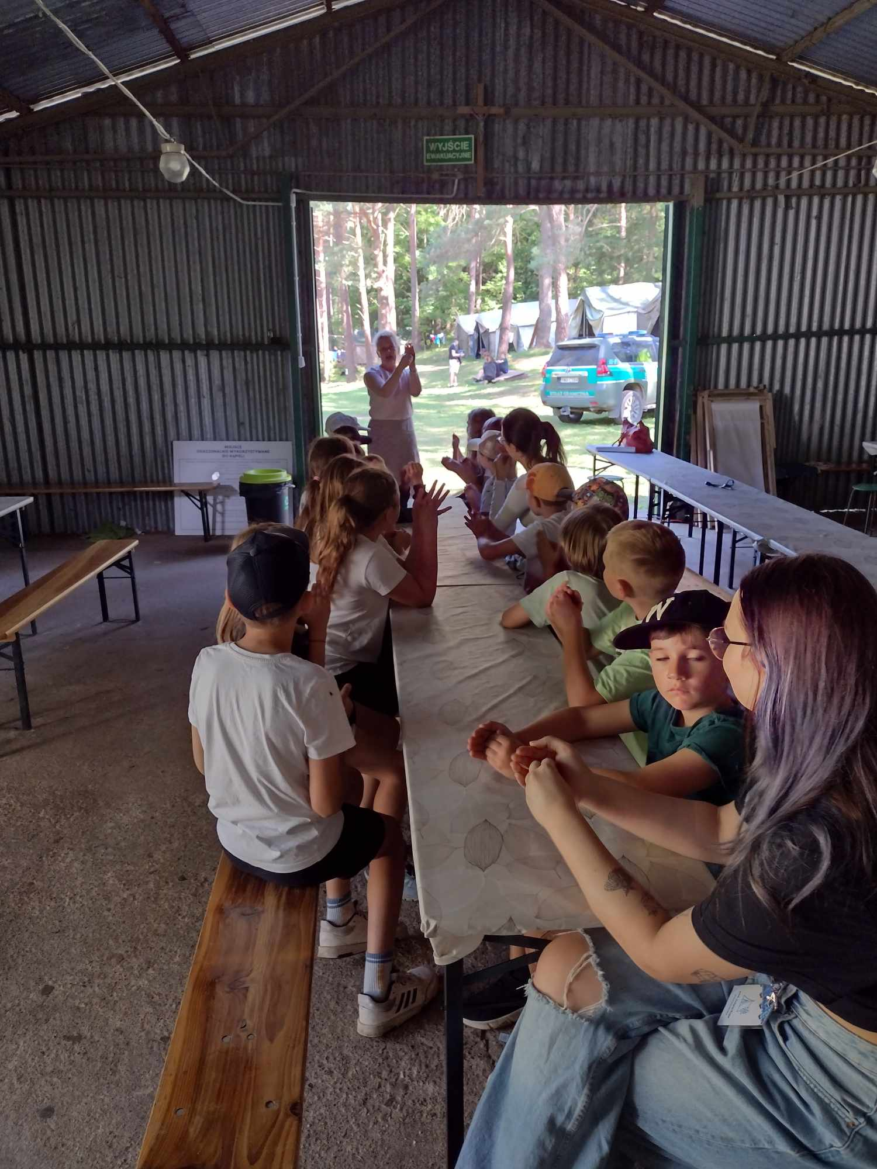
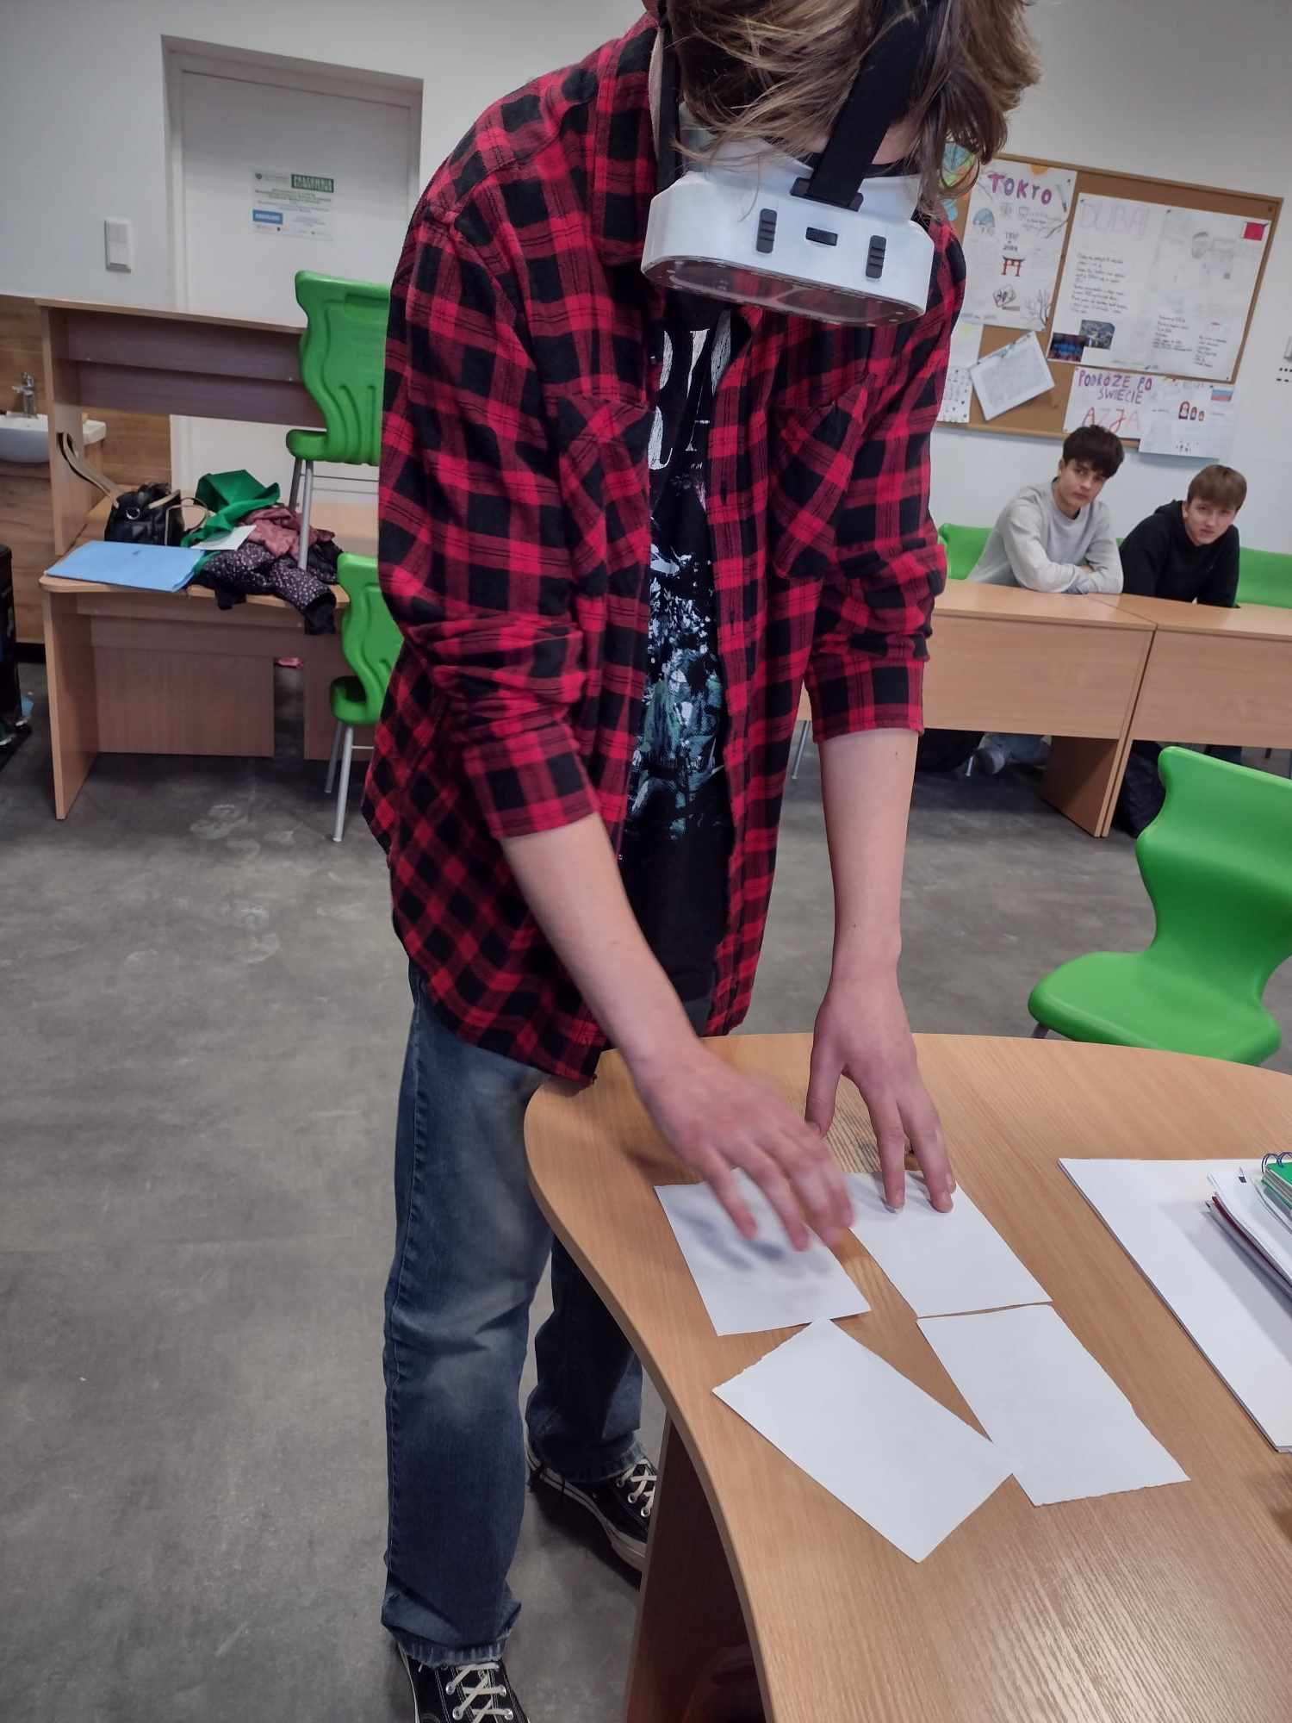
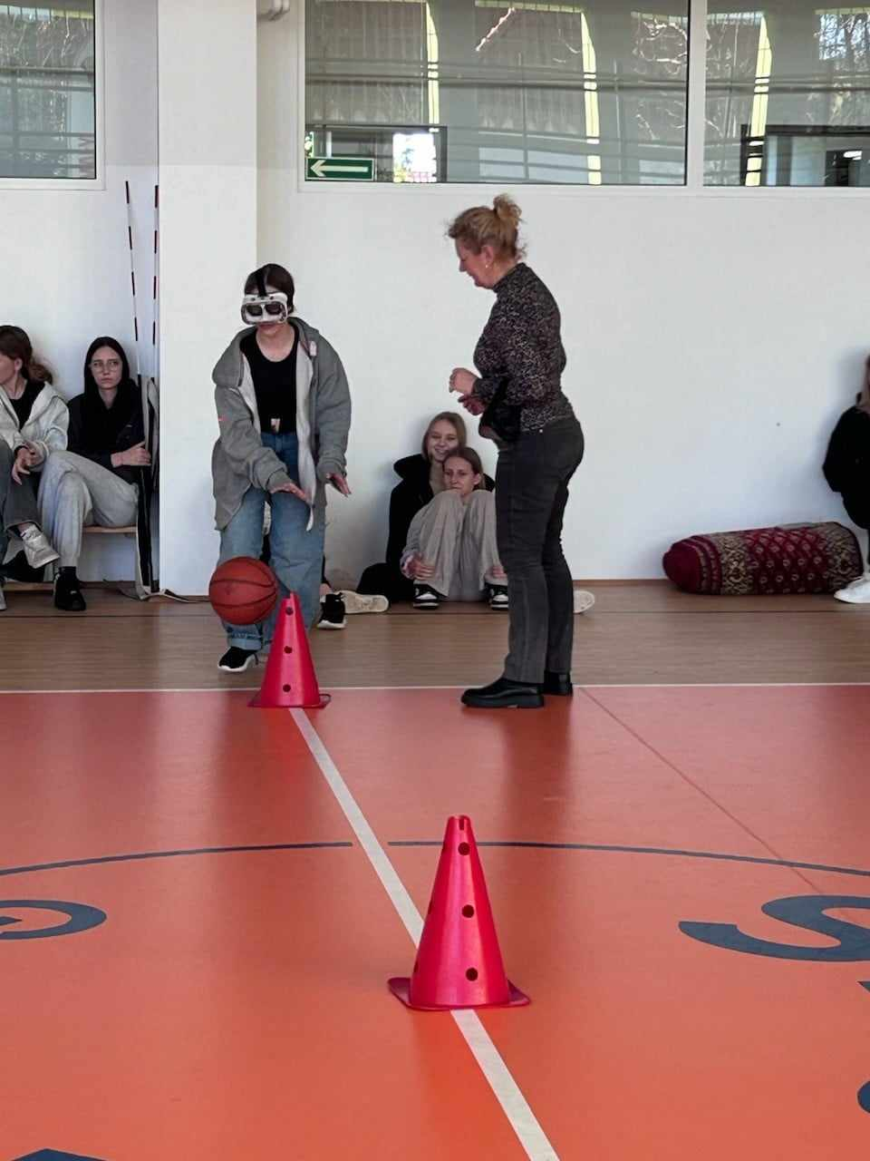
Promocja Zdrowia i Oświata Zdrowotna
Działania podejmowane przez Promocję Zdrowia i Oświatę Zdrowotną wynikają z założeń krajowych (Ustawy o Inspekcji Sanitarnej, wytycznych Głównego Inspektora Sanitarnego, Narodowego Programu Zdrowia), Wojewódzkiego Programu Promocji i Ochrony Zdrowia, Wojewódzkiego Programu Zwalczania AIDS i Zapobiegania Zakażeniom HIV, Programu Przeciwdziałania Narkomanii, sytuacji epidemiologicznej, sytuacji społecznej oraz demograficznej powiatu.
Ich inicjacją i koordynacją na poziomie powiatowym zajmuje się pracownik Promocji Zdrowia i Oświaty Zdrowotnej. Organizuje, prowadzi, koordynuje i nadzoruje działalność oświatowo-zdrowotną w celu ukształtowania odpowiednich postaw i zachowań zdrowotnych. Prowadzone działania z zakresu promocji zdrowia i oświaty zdrowotnej kierowane są między innymi do: rodziców i opiekunów dzieci, uczniów, nauczycieli, wychowawców oraz pedagogów szkolnych, seniorów, pracowników ochrony zdrowia, przedstawicieli samorządów lokalnych, policjantów, żołnierzy.

Slide 47
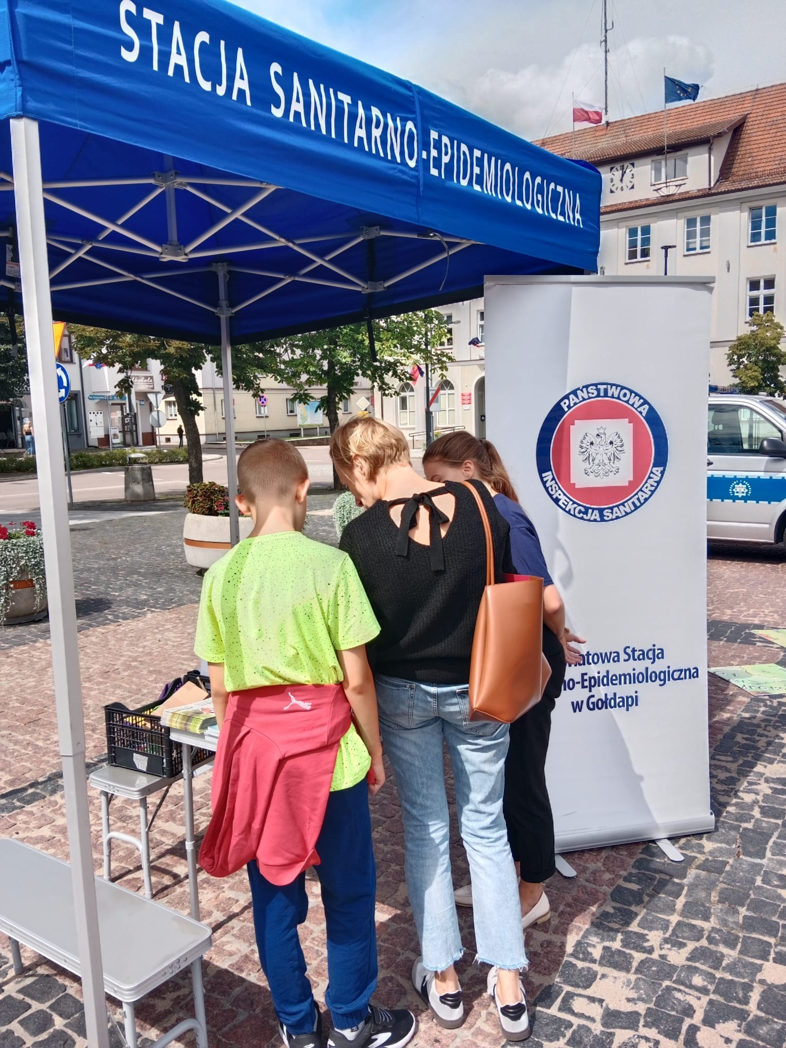
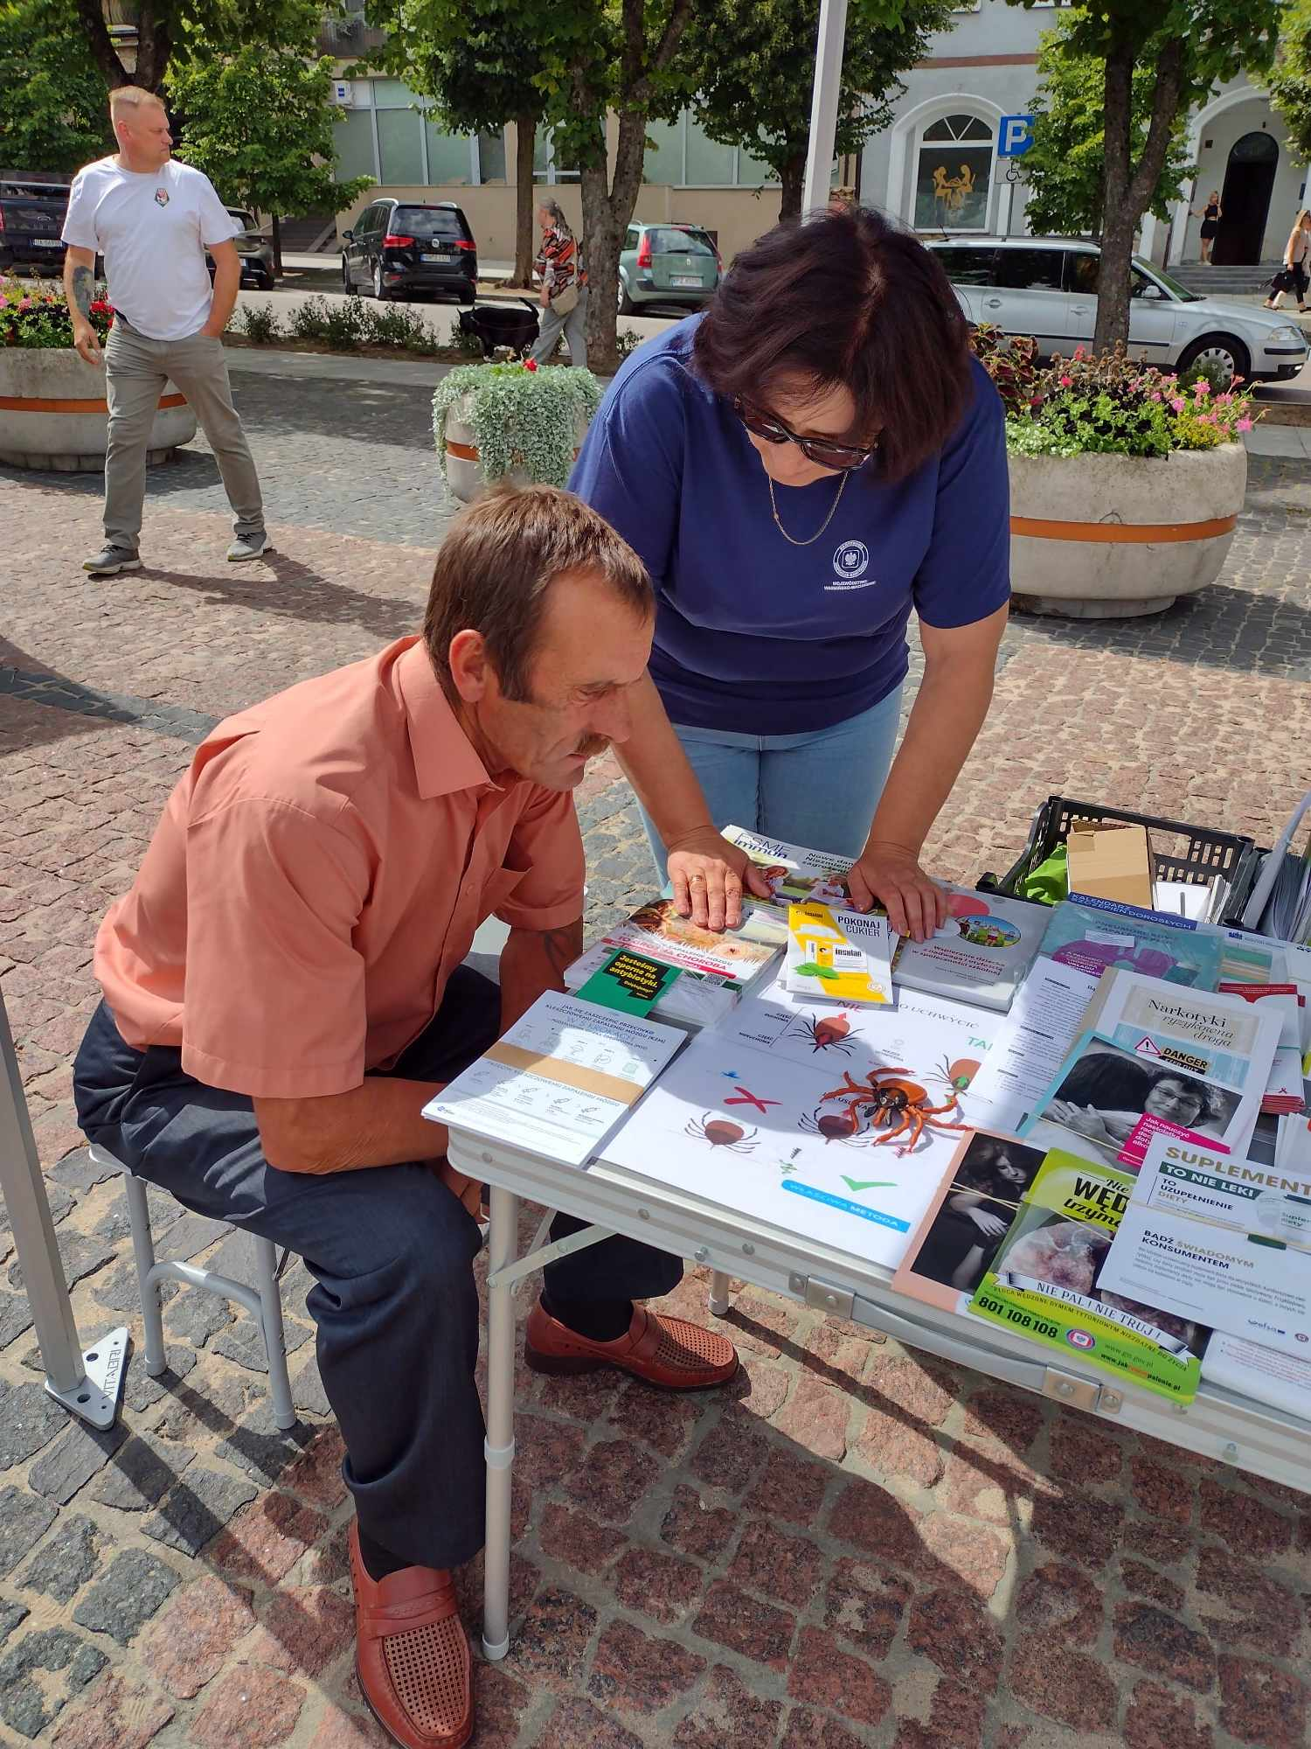
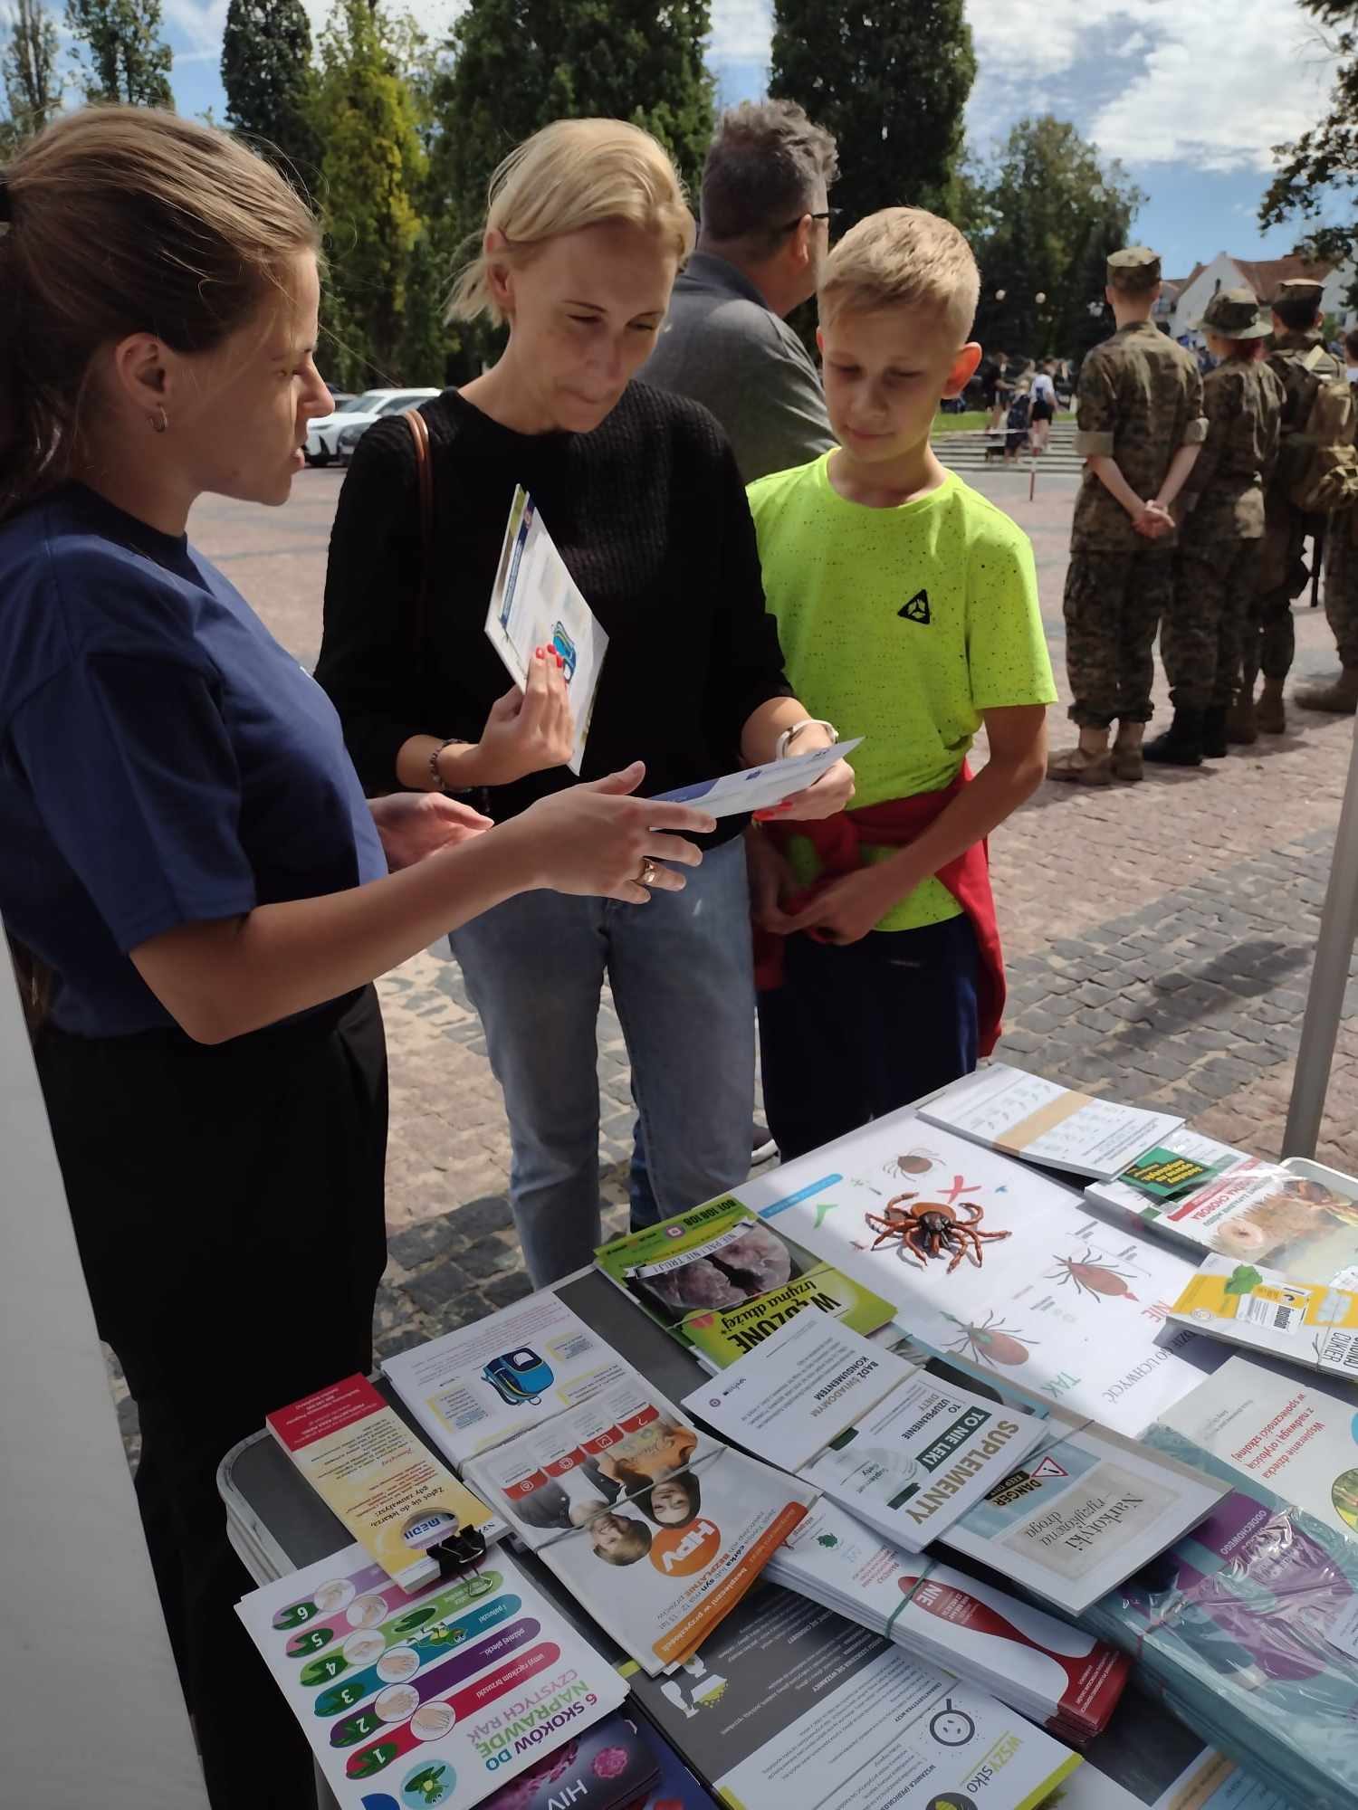
Promocja Zdrowia i Oświata Zdrowotna
W roku 2024 zorganizowanych zostało
6 szkoleń skierowanych do 330 osób
6 narad z tematyki programowej
wizytowano realizację programów edukacyjnych w 13 placówkach nauczania i wychowania
przeprowadzono 9 konkursów, w których wzięło udział 195 osób byli to uczniowie szkół podstawowych, ponadpodstawowych oraz dzieci w wieku przedszkolnym
przeprowadzono 100 zajęć edukacyjnych dla 3993 osób
zorganizowano Międzyszkolne Zawody Sportowe dla szkół realizujących ogólnopolski program edukacyjny „Trzymaj Formę” gdzie zawodnikami byli uczniowie z 10 szkół podstawowych
zorganizowano Koncert profilaktyczny „Możesz Wszytko” skierowany do uczniów szkół ponadpodstawowych.
Pracownicy Powiatowej Stacji Sanitarno-Epidemiologicznej uczestniczyli ze swoim stanowiskiem edukacyjnym w trakcie zawodów sportowych, imprez plenerowych, edukacyjnych zorganizowanych przez różne instytucje.
Wszystkie informacje z naszych wydarzeń zamieszczane są na Facebook PSSE

Slide 48
Promocja Zdrowia i Oświata Zdrowotna
Programy i akcji profilaktyczne realizowane w powiecie gołdapskim
Program „Czyste powietrze wokół nas”
Program „Bieg po zdrowie”
Program „Trzymaj Formę”
Program „ARS, czyli jak dbać o miłość?”
Krajowy Program Zwalczania AIDS i Zapobiegania Zakażeniom HIV
Program „Wybierz życie – pierwszy krok” poświęcony profilaktyce zakażeń wirusem HPV
Program „Znamię! Znam Je?”
Program „Podstępne WZW”
Program „Skąd się biorą produkty ekologiczne”
Program „Profilaktyka chorób przenoszonych przez kleszcze”
Projekt Edukacyjny #MłodziŚwiadomi
Akcja Światowym Dniem bez Tytoniu,
Akcja Dniem Rzucania Palenia,
Akcja Światowym Dniem Zdrowia,
Akcja Europejskim Dniem Wiedzy o Antybiotykach,
Akcja profilaktyka grypy sezonowej i COVID 19,
Akcja „Moje dziecko idzie do szkoły”,
Akcja „Zdrowe wakacje”, „Bezpieczne ferie”

Slide 49
Dostęp do informacji publicznej – 4 wnioski
Wniosek dotyczył - ilości kwarantann w latach 2020-2022.
Wniosek dotyczył - ilości prowadzonych postępowań ze stwierdzonymi nieprawidłowościami, kar pieniężnych i stwierdzonych nieprawidłowości w podmiotach leczniczych.
Wniosek dotyczył - ilości odwołań od nałożonych kwarantann.
Wniosek dotyczył - ilości pogryzień przez psy w latach 2019-2024.

Slide 50
Dziękuję za uwagę!

